Slide 1
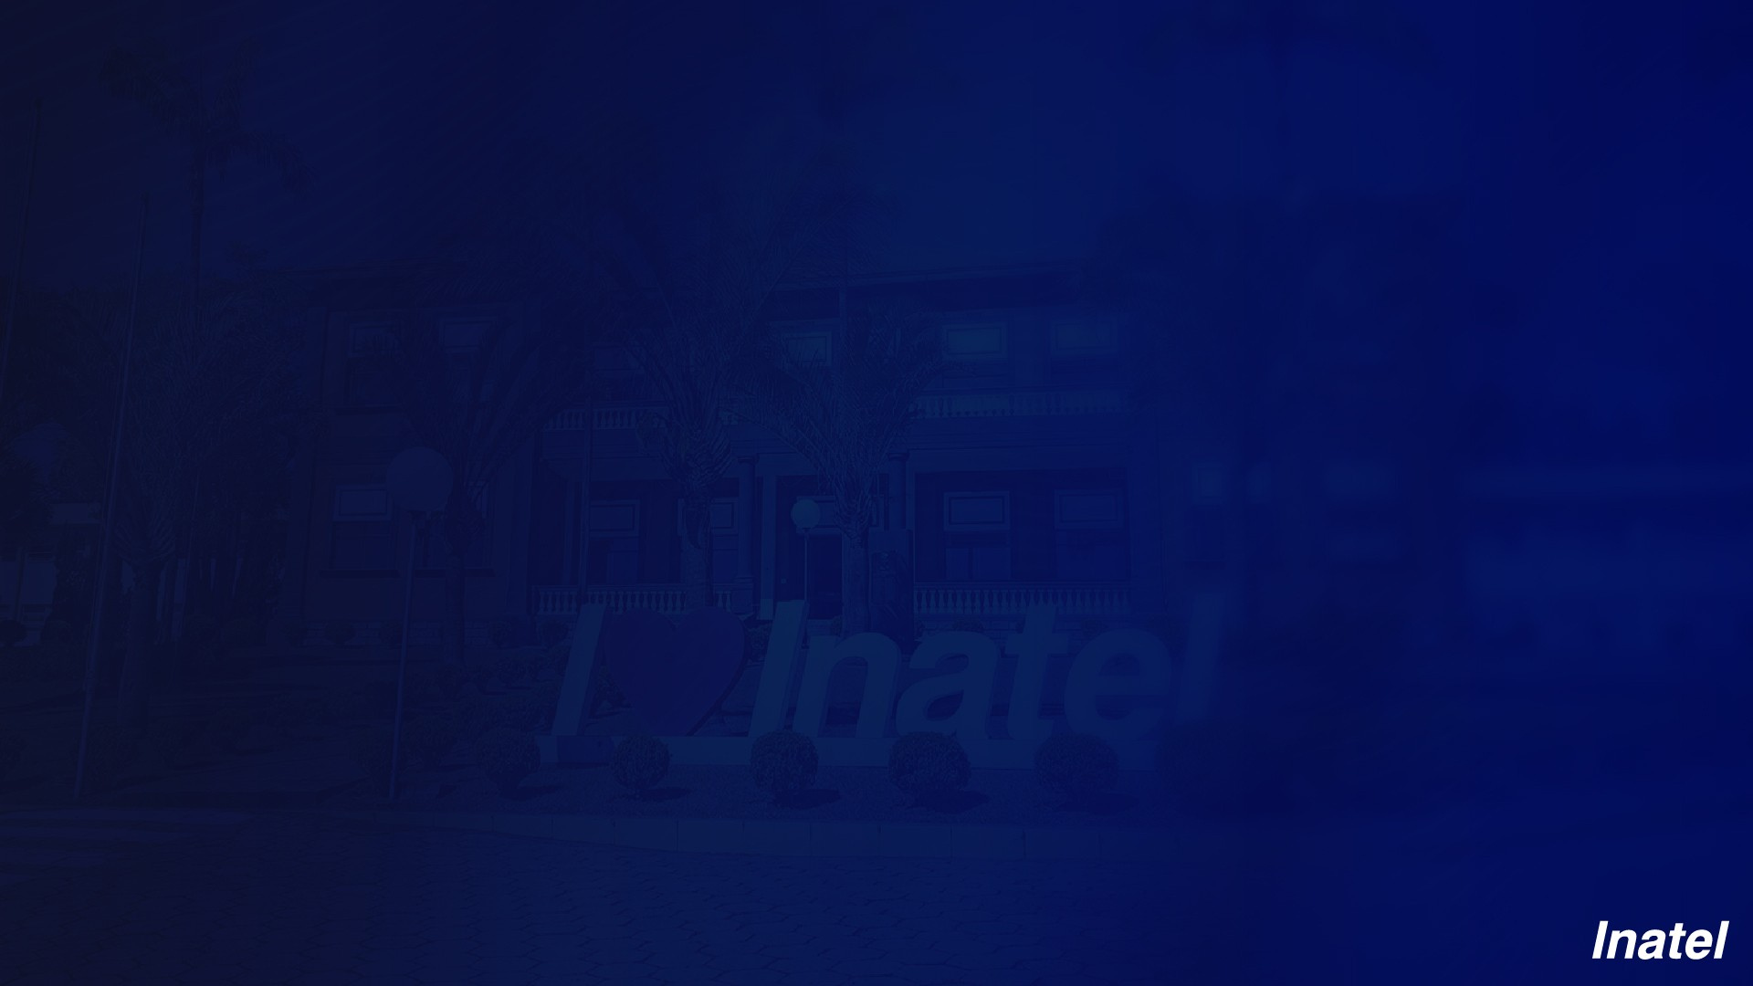
Banco de Dados – C07
Felipe Silva Loschi
Models
Material de: Felipe Tagawa Reis

Slide 2

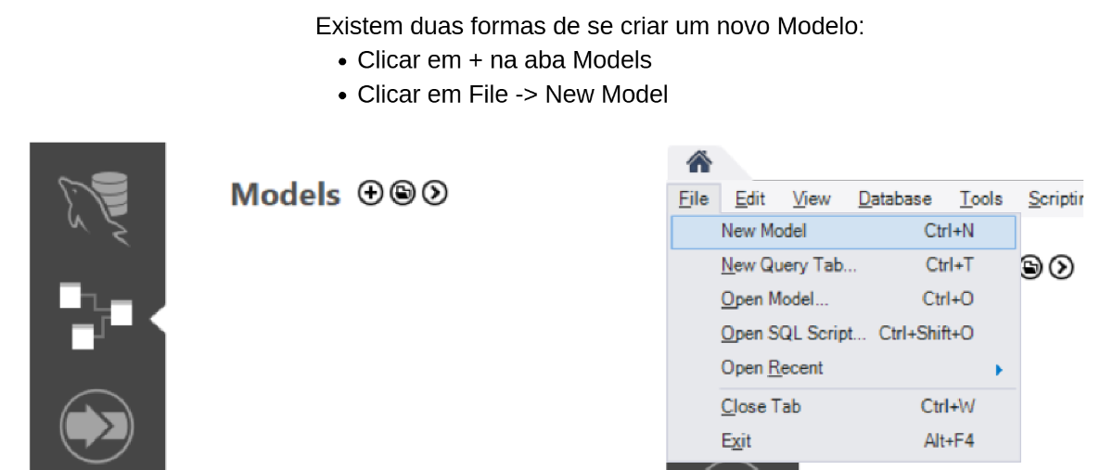
Criando Models

Slide 3
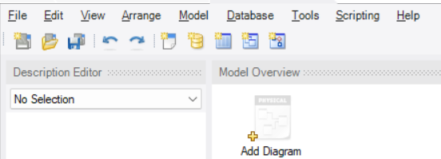
Criando Models
Basta clicar duas vezes em “Add Diagram”

Slide 4
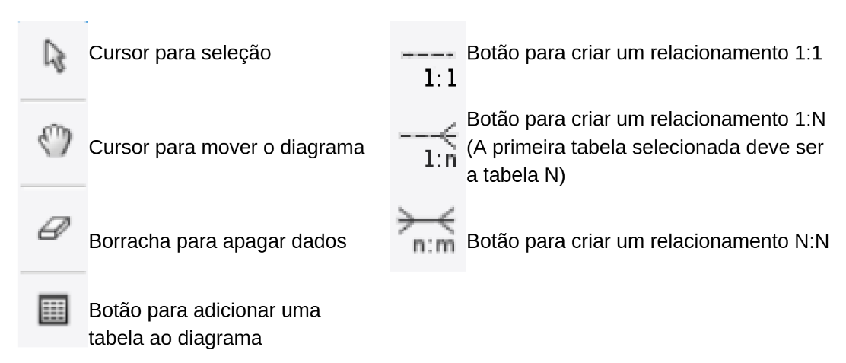
Criando Models

Slide 5
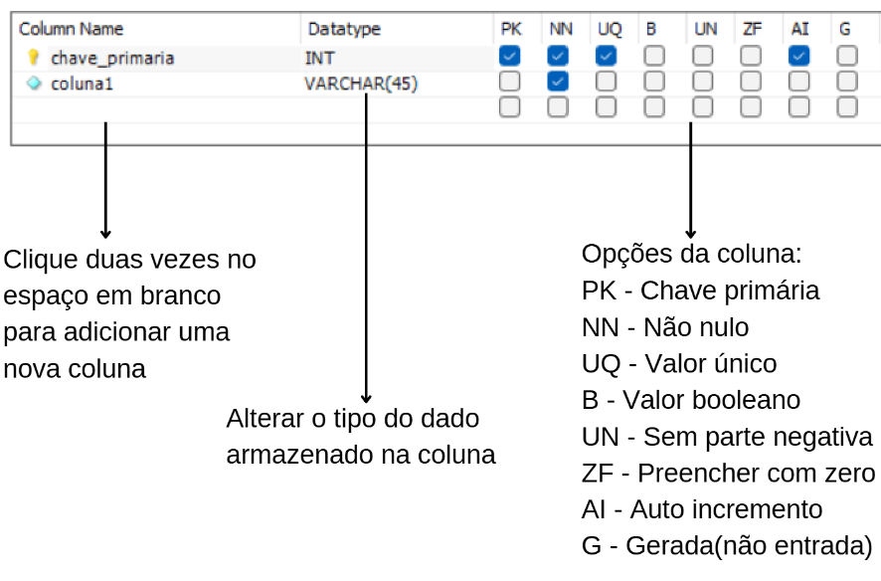
Criando Models

Slide 6

Relacionamentos
Conexões lógicas entre entidades que representam como os dados em diferentes tabelas estão associados uns aos outros.
No modelo relacional, relacionamentos ajudam a manter a integridade referencial, evitando dados duplicados e inconsistentes.
Classificação:
  1:1
  1:N
  N:M

Slide 7
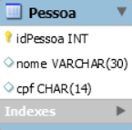
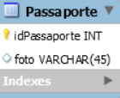
Relacionamento 1:1
Em questão de documentos, qual a relação de uma pessoa com um passaporte?
Uma pessoa tem 1 passaporte exclusivo e 1 passaporte pertence a uma única pessoa.
1
1

Slide 8
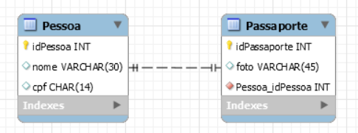
Relacionamento 1:1
Chave Estrangeira
Ao associar duas entidades(tabelas), é gerada em uma delas uma chave estrangeira(FK) que é usada pra conectá-las. Essa Foreign Key pode ser colocada em qualquer um dos lados em uma relação 1:1, mas em casos em que há entidades fracas, a chave deve ser alocada no lado da mesma.

Slide 9
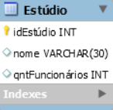
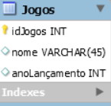
Relacionamento 1:N
Em uma relação entre Estúdio e Jogos, 1 Estúdio pode desenvolver N jogos. Mas cada jogo está associado a um estúdio específico.
1
N

Slide 10
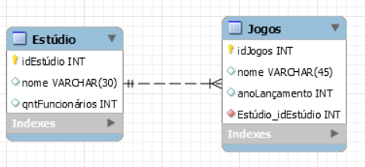
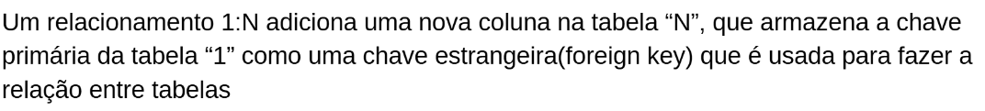
Relacionamento 1:N
Chave Estrangeira

Slide 11
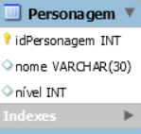
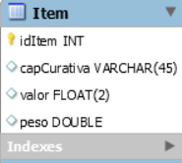
Relacionamento N:M
Em um jogo, qual a relação entre um Personagem e um Item?
Um Personagem pode ter vários Itens(M), mas os Itens podem ser equipados por Personagens distintos(N)
N
M

Slide 12
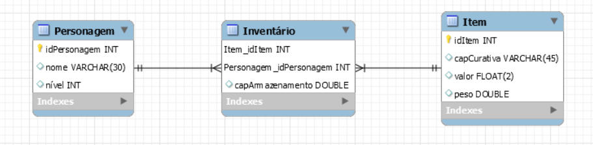
Relacionamento N:M
Nesse caso, é preciso criar uma tabela intermediária(o model cria automaticamente, mas no Script é necessária sua implementação). As chaves primárias de cada uma das entidades vira uma das chaves entrangeiras dessa tabela intermediária. É possível inserir atributos nesta tabela nova, como foi feito com “capArmazenamento”.

Slide 13
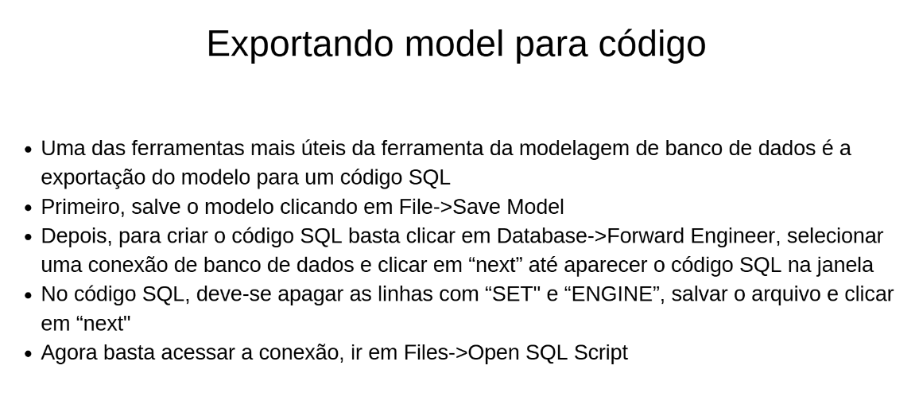

Slide 14
Exercício
A RunTracker é uma plataforma que organiza circuitos de corridas de rua pelo país e precisa de um modelo de banco de dados para controlar suas provas, arenas de prova, inscrições dos atletas e kits de prova.
  Provas (Corridas)
  Cada Prova deve ter um identificador próprio (idProva);
  Nome da Corrida (Ex.: Maratona Noturna, 5K Solidário);
  Modalidade (Caminhada, 5K, 10K, MeiaMaratona, Maratona);
  Valor da Taxa de Inscrição (em Reais);
  Distância Total (em metros).
  Arenas de Prova (Locais)
  Cada Arena possui um código único (idArena);
  Nome do Local (Ex.: Parque das Águas, Orla Central);
  Cidade / UF;
  Responsável da Infraestrutura;
  Indicador opcional de disponibilidade de Cronometragem Eletrônica (Sim/Não).
  Uma prova pode ser realizada em diferentes arenas ao longo do circuito, e uma mesma arena pode sediar várias provas distintas ao longo do ano.

Slide 15
Exercício
A RunTracker é uma plataforma que organiza circuitos de corridas de rua pelo país e precisa de um modelo de banco de dados para controlar suas provas, arenas de prova, inscrições dos atletas e kits de prova.
3. Atletas (Corredores)
  CPF (Identificador único);
  Nome Completo;
  Equipe / Assessoria Esportiva;
  E-mail para confirmação;
  Categoria de Desempenho (Nível de 1 a 10).
4. Inscrições (Transação)
  O sistema deve registrar a Inscrição do atleta, garantindo que ele se inscreva em uma prova específica associada ao resgate de um kit;
  Registra o Valor Total Pago na inscrição;
  Forma de Pagamento (Pix, Cartao, Boleto);
  Número de Peito Único gerado para a prova;
  A identificação do registro é definida compostamente pelo CPF do Atleta em conjunto com o ID da Prova.
5. Logística de Kits (Fornecedor do Kit)
  Código de Identificação Único da Loteadora/Fornecedora do Kit;
  Data Limite para Retirada do Kit;
  Custo Logístico de Envio (aceita centavos).
  Uma única fornecedora de kits gerencia a distribuição dos materiais de todas as inscrições do circuito, e cada inscrição fica vinculada exclusivamente a esta fornecedora.

Slide 16
Exercício
A RunTracker é uma plataforma que organiza circuitos de corridas de rua pelo país e precisa de um modelo de banco de dados para controlar suas provas, arenas de prova, inscrições dos atletas e kits de prova.
6. Relatórios Médicos / Anamnese
  Antes ou após as provas, o atleta pode preencher uma Ficha Médica na plataforma;
  A ficha contém o Nível de Aptidão Física (de 1 a 5);
  Um campo para Observações / Restrições Médicas do atleta;
  Essa ficha fica associada diretamente ao CPF do Atleta.

Slide 17
AULA CONCLUÍDA!

